Slide 1
Szkoła Podstawowa nr 6 im. Jana Kochanowskiego w Zgierzu z Oddziałami Dwujęzycznymi i Oddziałami Sportowymi
Autorzy:
Aniela Pabjańczyk, Angelika Krzyżaniak, Agnieszka Bartczak, Milena Klemczak

Slide 2
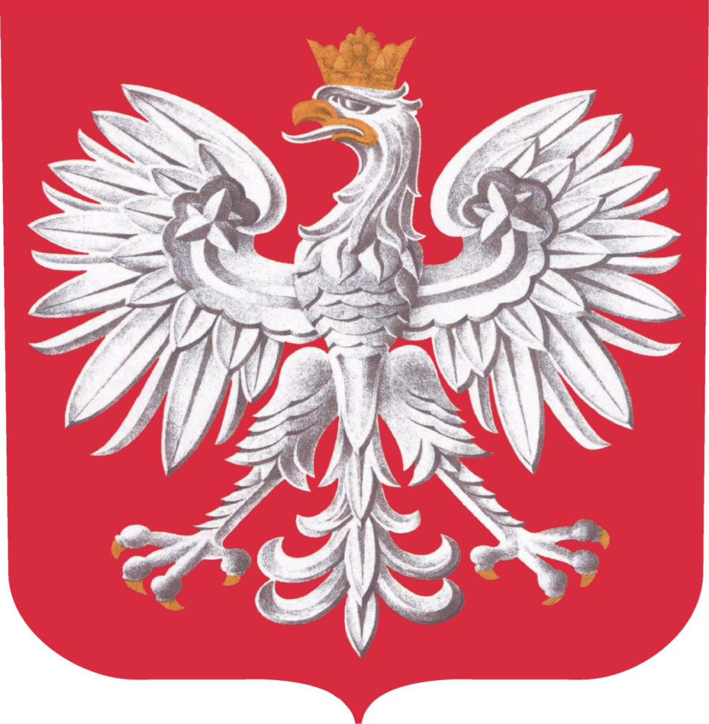
Spis treści
Jak Polska odzyskała niepodległość.
Józef Piłsudski
Józef Piłsudski - Legiony Polskie
Józef Piłsudski – tworzenie tajnego rządu
Józef Piłsudski- ostatnie lata
Roman Dmowski
Roman Dmowski - działania w obronie niepodległości
Ignacy Jan Paderewski
Ignacy Jan Paderewski - jak był postrzegany przez społeczeństwo
Ignacy Jan Paderewski - trudne ostatnie lata
Wincenty Witos
Wincenty Witos - młodzieńcze lata oraz rozwój kariery politycznej
Wincenty Witos - podczas I wojny światowej oraz bilans jego pierwszego rządu
Wincenty Witos - ostatnie lata
Ignacy Daszyński
Ignacy Daszyński - jego działania w sprawie Polski oraz ostatnia przemowa
Źródła - zdjęcia
Źródła - wiadomości

Slide 3
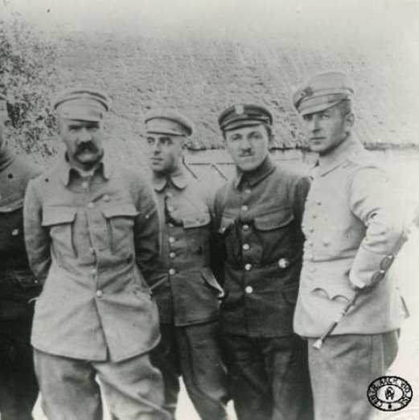
Jak Polska odzyskała niepodległość?
Gdy w 1795 roku doszło do III rozbioru, Polska została wymazana z mapy świata. Dopiero 123 lata później, w listopadzie 1918 roku kraj odzyskał niepodległość.
Latem 1914 roku w Europie rozpoczęła się wielka wojna. Po raz pierwszy państwa, które dokonały rozbiorów Polski, znalazły się po różnych stronach frontu. Fakt ten wzbudził w Polakach nadzieję na odzyskanie niepodległości. W kraju i za granicą zaczęto organizować polskie oddziały wojskowe. Największą sławę zyskały Legiony, których twórcą był Józef Piłsudski.11 listopada 1918 roku Polska odzyskała niepodległość. Na czele państwa jako naczelnik stanął Józef Piłsudski. Polacy tworzyli państwo, prowadząc walkę o jego granice: powstania śląskie: 1919, 1920, 1921, wojna z Rosją 1920 roku. Wreszcie powstała II Rzeczpospolita.
Spis treści

Slide 4
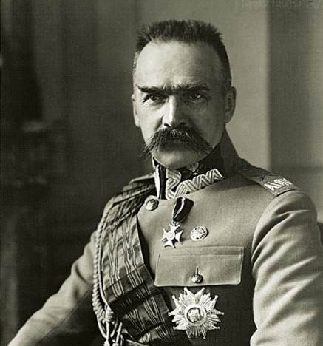
Józef Piłsudski
polski działacz społeczny i niepodległościowy
żołnierz
polityk
mąż stanu
od 1892 członek Polskiej Partii Socjalistycznej i jej przywódca w kraju
twórca Organizacji Bojowej PPS (1904) i Polskiej Organizacji Wojskowej (1914)
kierownik Komisji Wojskowej i Tymczasowej Rady Stanu (1917)
od 11 listopada 1918 naczelny wódz Armii Polskiej
w latach 1918–1922 naczelnik państwa
pierwszy marszałek Polski (1920)
przywódca obozu sanacji po przewrocie majowym (1926),
dwukrotny premier Polski (1926–1928 i 1930); wywarł decydujący wpływ na kształt polityki wewnętrznej i zagranicznej II RP.
Spis treści

Slide 5
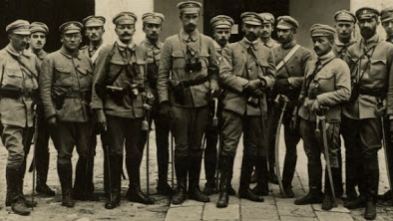
Józef Piłsudski - Legiony Polskie
Józef Piłsudski uważał, że wojna w Europie to szansa na niepodległość Polski. W powodzi faktów obcych, jak sam je określał, zamierzał tworzyć też fakty polskie.
Kluczową rolę w tym zadaniu odegrały Legiony Polskie. Legiony to pierwsza polska formacja wojskowa w XX wieku. Walcząc w czasie I wojny światowej przyczyniły się do odzyskania niepodległości w 1918 roku i stały się zalążkiem Wojska Polskiego.
W skład Legionów weszły oddziały Strzelca Józefa Piłsudskiego, Drużyny Strzeleckie, Polowe Drużyny Sokoła oraz inne organizacje paramilitarne działające przed I wojną światową, głównie na terenie zaboru austriackiego.
Późniejszy naczelnik odrodzonej Polski liczył, że tym działaniem wywoła ogólnonarodowe powstanie i doprowadzi do utworzenia w Warszawie powstańczego rządu. - Spotkało go jednak potrójne zaskoczenie. Po pierwsze, Kadrówka wkroczyła do Królestwa Polskiego nie napotykając żadnego oporu. Po drugie, społeczeństwo Kielecczyzny przyjęło Strzelców wrogo. Wreszcie po trzecie, praktycznie nie zgłaszali się żadni ochotnicy chętni do udziału w powstaniu
Spis treści

Slide 6
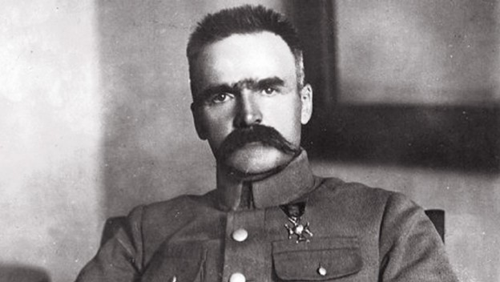
Józef Piłsudski – tworzenie tajnego rządu
6 sierpnia 1914 na nadzwyczajnym posiedzeniu Komisji Skonfederowanych Stronnictw Niepodległościowych Piłsudski ogłosił, że 3 sierpnia powstał w Warszawie tajny Rząd Narodowy, któremu się podporządkowuje i z ramienia którego został Komendantem Głównym Wojsk Polskich. Powstanie Rządu Narodowego było fikcją, która pozwoliła Piłsudskiemu uniezależnić się od politycznych ugrupowań Galicji, a zarazem wzmacniała jego pozycję wobec Austriaków, którym mógł podawać jako motywy swojego postępowania rozkazy rządu. KSSN podjęła uchwały, w których przyjęła do wiadomości sprawozdanie Komendanta
Spis treści

Slide 7
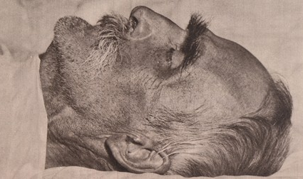
Józef Piłsudski – ostatnie lata
Choroba Józefa Piłsudskiego postępowała od wielu miesięcy. Radykalnie pogarszał się nie tylko fizyczny, ale też umysłowy stan nieformalnego przywódcy państwa. Pogłębiała się jego paranoja; powtarzały się napady niekontrolowanego gniewu długo opierał się wszelkim badaniom. Dopiero w ostatnich dniach kwietnia dopuścił do siebie lekarzy, z wybitnym wiedeńskim kardiologiem na czele. Diagnoza nie pozostawiała nadziei: nowotwór złośliwy wątroby. Zachował się tylko jeden tak szczegółowy opis konania Józefa Piłsudskiego. Pozostawił go jeden ze współpracowników przywódcy, rotmistrz kawalerii Aleksander Hrynkiewicz.
Pozostawił szczegółową, niezwykle szczerą i pozbawioną propagandowych wtrętów relację. Jego pamiętniki ukazały się drukiem tylko w wydawanych w Paryżu „Zeszytach Historycznych” 11 maja 1935 Józef Piłsudski doznał krwotoku żołądkowego, który osłabił serce. Zmarł w Belwederze 12 maja 1935 (w 9. rocznicę zamachu stanu), o godzinie 20.45.
Spis treści

Slide 8
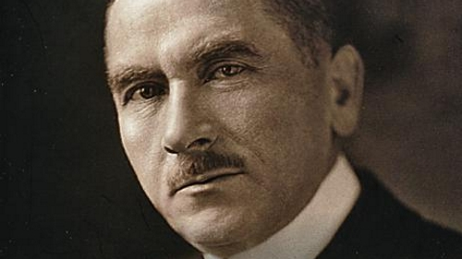
Roman Dmowski
Roman Dmowski urodził się w roku 1864. Był polskim politykiem, publicystą politycznym a także ministrem spraw zagranicznych.
Jego osoba odegrała duża rolę w odzyskaniu przez Polskę niepodległości. Jeszcze przed I wojną światową Dmowski wiązał przyszłość naszego kraju w sojuszu z Rosją, angażując się po stronie ruchu panslawistycznego.
W przeciwieństwie do Józefa Piłsudskiego niezwykle obawiał się zagrożenia ze strony Niemiec, które postrzegał jako państwo silniejsze pod względem cywilizacyjnym, mogące zniszczyć polską kulturę.
Od wybuchu I wojny światowej konsekwentnie działał na rzecz klęski Niemiec, tworząc w Warszawie Komitet Narodowy Polski.
Spis treści

Slide 9
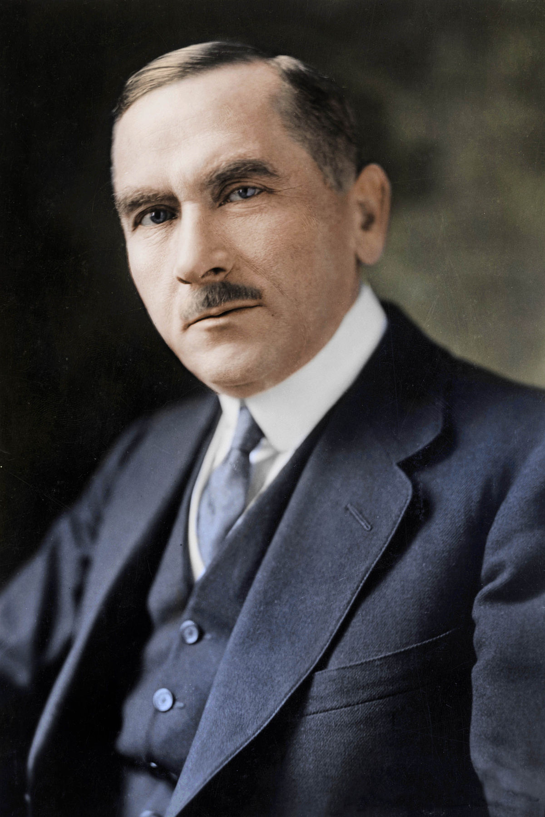
Roman Dmowski - działania w obronie niepodległości
Po zajęciu Warszawy wyjechał do Petersburga, gdzie udział w pracach komisji polsko-rosyjskiej mającej ustalić zasady przyszłej autonomii Królestwa.
W 1915 roku rozpoczął akcję na rzecz Polski w stolicach zachodnich państw Ententy.
W lutym 1916 roku złożył na ręce ambasadora rosyjskiego w Paryżu oficjalne pismo w którym po raz pierwszy wysunął niepodległość Polski jako realny plan polityczny – został on negatywnie przyjęty przez stronę rosyjską. Podobnie jak przez Papiestwo .
W lipcu 1917 roku rozesłał czołowym przedstawicielom świata politycznego państw zachodnich memoriał pt. „Problems of Central and Eastern Europe”, w którym sformułował program terytorialny przyszłej niepodległej Polski.
W 1917 roku został prezesem utworzonego przez siebie w Lozannie Polskiego Komitetu Narodowego uznanego przez państwa zachodnie za oficjalne przedstawicielstwo narodu polskiego
Dzięki niemu we Francji została stworzona 100-tysięczna Błękitna Armia, która po przetransportowaniu do Polski, stała się podstawą odradzającego się Wojska Polskiego w trudnym okresie walk o granice.
Spis treści

Slide 10
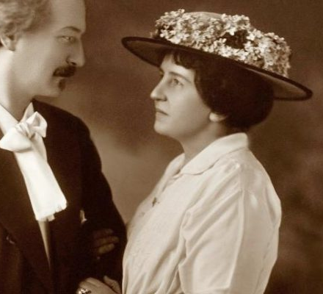
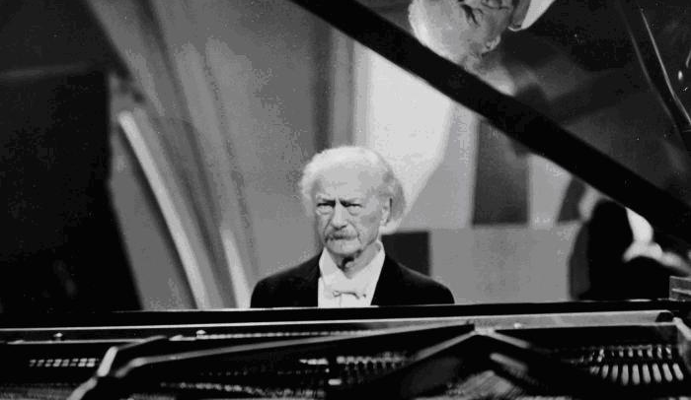
Ignacy Jan Paderewski
Polski pianista, kompozytor, działacz niepodległościowy, mąż stanu i polityk. W wyniku wielu starań, również osobistych kontaktów Paderewskiego, prezydent Wilson 8 stycznia 1918 roku w swoim orędziu pokojowym uznał kwestię niepodległości Polski za jeden z warunków przyszłego pokoju w Europie (punkt trzynasty orędzia). Kilka miesięcy później Paderewski przystąpił do tworzenia Polskiego Białego Krzyża, na czele którego stanęła jego żona.
Spis treści

Slide 11
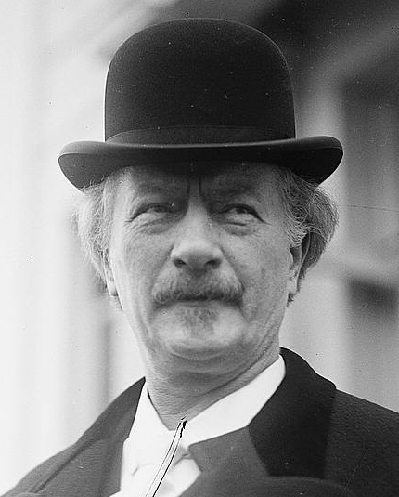
Ignacy Jan Paderewski - jak był postrzegany przez społeczeństwo
Mówiono o Paderewskim, jeszcze w czasach mu współczesnych, że był podwójnym bohaterem: sztuki i ojczyzny.
Jako artysta potrafił swoją sztuką i siłą swojego talentu zachwycać oraz porywać największe audytoria. Dzięki temu mógł utorować sobie drogę do świata polityki i w efekcie uczynić wiele dobrego dla ojczyzny, którą wielbił, szanował i której służył ponad wszystko.
Gdy podjął się misji bycia politykiem, chcąc działać na rzecz pokoju i odzyskania przez Polskę niepodległości, wielcy tego świata z pełnym szacunkiem dla tego męża stanu mówili o nim, że żaden kraj nie mógłby życzyć sobie lepszego obrońcy.
Spis treści

Slide 12
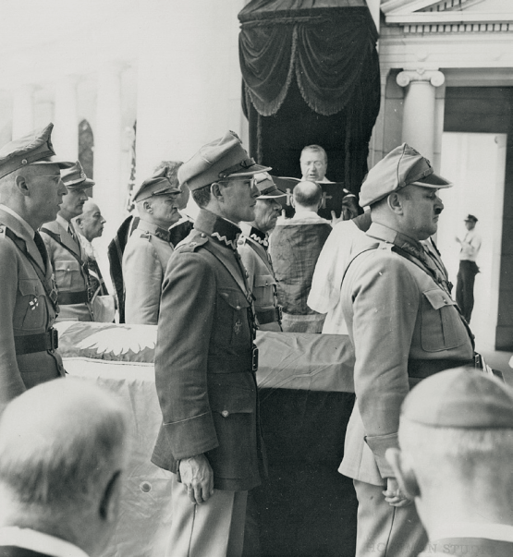
Ignacy Jan Paderewski - trudne ostatnie lata
1 września, w chwili wybuchu II wojny światowej, Paderewski rozpoczął po raz kolejny działalność polityczną i patriotyczną, organizując pomoc dla ofiar wojny w Polsce. Słał memoriały do polityków, apelował za pośrednictwem radia.
Zmarł 29 czerwca 1941 roku. Znalazł trwałe miejsce w historii muzyki. W dziedzinie pianistyki, w jej wielkiej romantycznej tradycji światowej jest to miejsce naczelne; w przypadku kompozycji pozostaje ono znaczącym osiągnięciem muzyki polskiej doby postchopinowskiej.
Spis treści

Slide 13
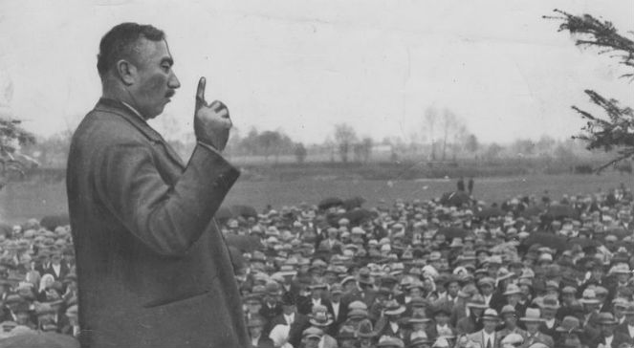
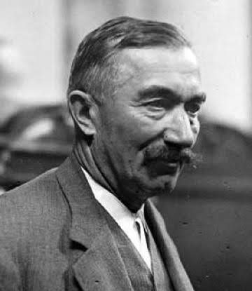
Wincenty Witos
Wincenty Witos – polski działacz ludowy, polityk, trzykrotny szef rządu. Dla jednych jest mężem stanu, najwybitniejszym liderem polskiego ruchu ludowego i wielkim patriotą. Oponenci widzą w nim „chłopskiego Machiavellego”, zarzucają mu bezpardonowość w dążeniu do władzy oraz cyniczne kreowanie własnego mitu.
Spis treści

Slide 14
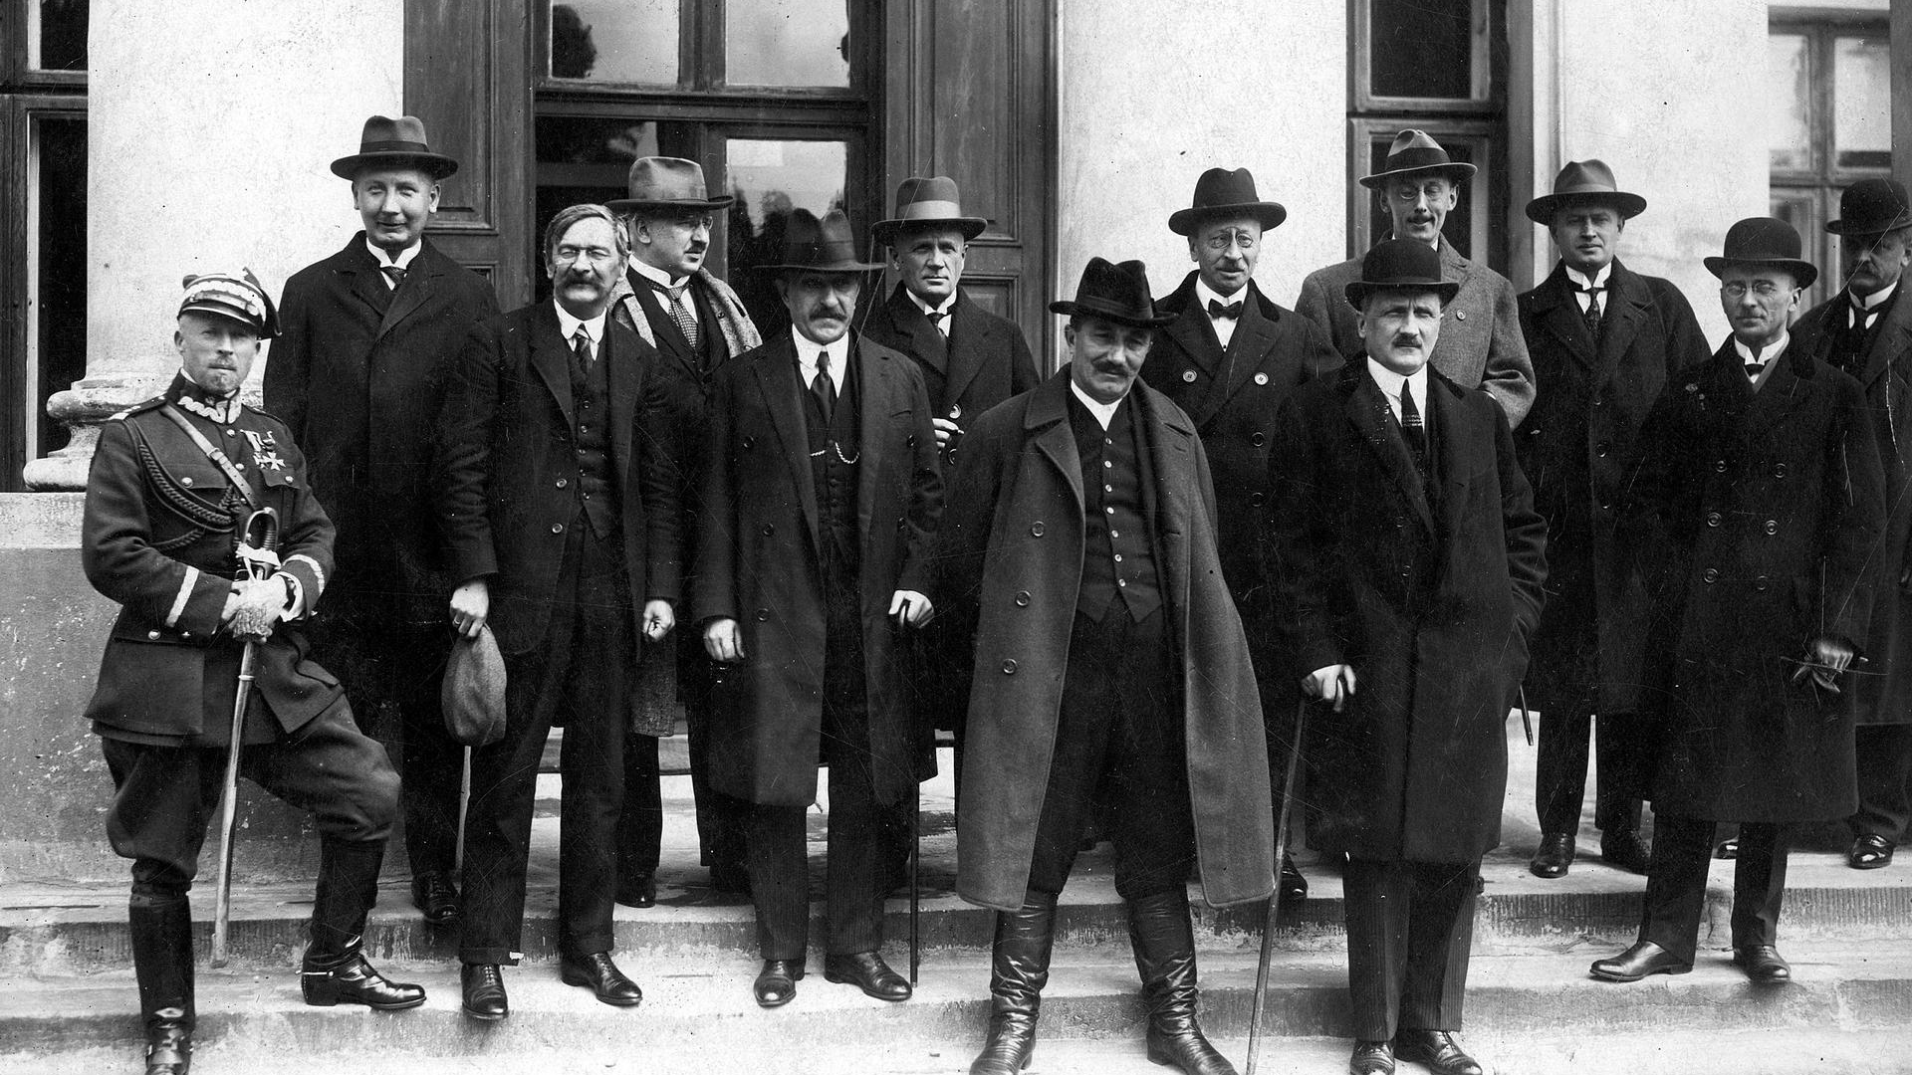
Wincenty Witos - młodzieńcze lata oraz rozwój kariery politycznej
Wincenty Witos przyszedł na świat 21 stycznia 1874 roku w małej wiosce Wierzchosławice, w ówczesnym zaborze austriackim. Pochodził z biednej chłopskiej rodziny. Z powodu trudności materialnych ukończył tylko szkołę powszechną. Pomimo to, ogromnie pasjonował się historią Polski, czytając stosy książek o tej tematyce.
W roku 1901 został członkiem Rady Powiatowej PSL w Tarnowie, a dwa lata później wybrano Witosa do Rady Naczelnej stronnictwa. Polityczna kariera Witosa nabrała rozpędu w 1908 roku, gdy wybrano go do Sejmu Galicyjskiego. Już w trzy lata później został posłem do parlamentu austriackiego. Celem Witosa i jego ugrupowania było uzyskanie jak największych ustępstw dla Polaków.
Spis treści

Slide 15
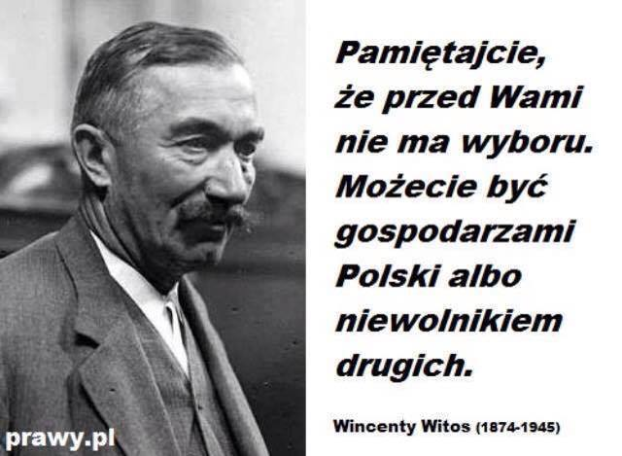
Wincenty Witos - podczas I wojny światowej oraz bilans jego pierwszego rządu
Wybuch I wojny światowej zaskoczył Witosa. Dostrzegał on jednak potrzebę współpracy z monarchią austro-węgierską przeciwko Rosji, co spowodowało, że został wiceprezesem utworzonego 16 sierpnia 1914 roku Naczelnego Komitetu Narodowego. Ten ośrodek polityczny stawiał sobie za cel zespolenie wszystkich sił narodowych i utworzenie Legionów Polskich walczących u boku Austro-Węgier.
Bilans pierwszego rządu Witosa
Oprócz rokowań z pokonaną Rosją Radziecką najwięcej uwagi rząd Witosa poświęcał problemowi Górnego Śląska. Premier dostrzegał ogromne znaczenie tego regionu dla zniszczonego kraju. Wobec krytyki i niezrealizowania reformy rolnej Wincenty Witos podał się do dymisji 19 września 1921 roku i skupił się na działalności partyjnej.
Spis treści

Slide 16
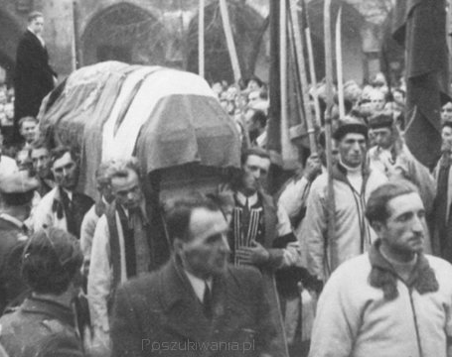
Wincenty Witos - ostatnie lata
Podczas okupacji w czasie II wojny światowej był inwigilowany przez gestapo i przejściowo uwięziony, a jego córkę Niemcy osadzili w obozie koncentracyjnym. Nigdy nie ufał komunistom, toteż odmówił współpracy z władzami sowieckimi po 1945 roku.
Zmarł 31 października w Krakowie.
Spis treści

Slide 17
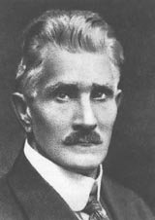
Ignacy Daszyński
Ignacy Daszyński urodził się w 1866 roku. Był polski politykiem socjalistycznym, posłem do Izby Posłów, premierem rządu lubelskiego oraz działaczem niepodległościowym.
Oddany ideałom socjalistycznym, karierę polityczną zaczął jeszcze pod zaborami.
Działał w kołach socjalistycznych, założył Polską Partię Socjalno-Demokratyczną Galicji i Śląska.
Wierzył w możliwość odzyskania niepodległości u boku Austrii.. To właśnie dążenie do odzyskania niepodległości zbliżyło go do Józefa Piłsudskiego. Daszyński popierał komendanta przy tworzeniu Legionów.
Daszyński sprawował także funkcję wicepremiera (premierem był Wincenty Witos) w robotniczo-chłopskim Rządzie Obrony Narodowej.
Spis treści

Slide 18
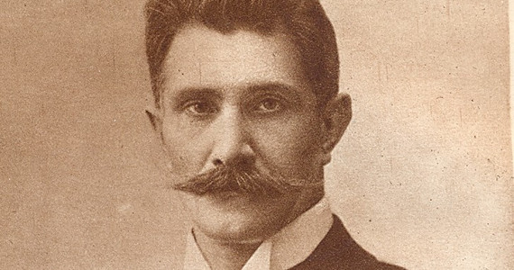
Ignacy Daszyński - jego działania w sprawie Polski oraz ostatnia przemowa
28 maja 1917 głosował w parlamencie austriackim za wnioskiem PSL „Piast”, w którym Koło Polskie Sejmowe stwierdza, że jedynym pragnieniem narodu polskiego jest odzyskanie niepodległej i zjednoczonej Polski z dostępem do morza
Września 1918 z jego inicjatywy opracowano i uzgodniono z Narodową Demokracją wniosek, wniesiony do parlamentu austriackiego. Domagano się w nim przywrócenia niezawisłego państwa polskiego złożonego z ziem trzech zaborów, własnym wybrzeżem i Śląskiem.
Sprawę polską uznano za międzynarodową i postulowano udział Polski w kongresie pokojowym, który „ma sprawę Polski rozstrzygnąć”. Swą ostatnią mowę wygłosił 3 października 1918. Stwierdził wówczas, iż:
wszyscy Polacy zgodnie oświadczają, że chcą narodowego prawa dla wszystkich trzech zaborów powstałych po gwałcie rozbioru Polski: wszystkie trzy zabory mają być złączone i ogłoszone jako niepodległe państwo, a to zjednoczenie i ta niepodległość musi dojść do skutku na drodze międzynarodowego prawa, na międzynarodowym światowym kongresie pokoju.
Spis treści

Slide 19
Źródła - zdjęcia
Zdjęcia
https://zambrow.org/artykul/program-obchodow-dnia/1099384
https://pl.wikipedia.org/wiki/God%C5%82o_Polski
https://pl.wikipedia.org/wiki/Ignacy_Jan_Paderewski
https://muzhp.pl/grafika/1590/380/.jpg
https://niepodlegla.dzieje.pl/artykul/legiony-polskie
https://www.polacywewloszech.com/2019/05/28/ignacy-jan-paderewski-muzyk-kolekcjoner-i-maz-stanu-otwarta-konferencja-w-mediolanie/
http://ilustrowanytygodnikpolski2.blogspot.com/2018/10/witos-wincenty.html
http://poszukiwania.pl/pogrzeb-wincentego-witosa-w-wierzchoslawicach.html
https://www.se.pl/wiadomosci/polska/wincenty-witos-chlopiec-z-galicyjskiej-chaty-aa-8boi-kZ8b-L7vD.html
https://superciekawi.pl/wincenty-witos-cytat/02-wincenty-witos/
https://wiadomosci.onet.pl/tylko-w-onecie/bohaterowie-w-cieniu-pilsudskiego/kzlyg
https://twojahistoria.pl/2017/11/13/jestem-polakiem-wiec-mam-obowiazki-polskie-jak-nalezy-rozumiec-najslynniejsze-slowa-romana-dmowskiego/
https://trybun.org.pl/2015/05/12/80-lat-temu-zmarl-marszalek-jozef-pilsudski/
https://m.niedziela.pl/artykul/53091/85-lat-temu-zmarl-marszalek-Jozef
Spis treści

Slide 20
Źródła - wiadomości
Wiadomości
https://www.smartage.pl/odzyskanie-niepodleglosci-przez-polske-w-1918-roku/
https://opracowania.pl/opracowania/historia/odzyskanie-niepodleglosci,oid,910 https://www.wprost.pl/historia/100-lat-niepodleglosci/10167464/wincenty-witos-chlopski-maz-stanu.html
https://www.lazienki-krolewskie.pl/pl/edukacja/baza-wiedzy/ignacy-jan-paderewski-bohater-sztuki-i-ojczyzny?fbclid=IwAR0-AfINES1WuJMNxT1qjTAKTUFGeFZ7kAb8qu-FhBDDGSwIfJc2ShSP3VM
https://pl.wikipedia.org/wiki/J%C3%B3zef_Pi%C5%82sudski#I_wojna_%C5%9Bwiatowa
https://www.polskieradio.pl/7/179/Artykul/1216018,Legiony-Pilsudskiego-tak-tworzyly-sie-polskie-fakty-w-czasie-I-wojny-swiatowej
https://twojahistoria.pl/2017/11/22/ostatnie-chwile-komendanta-jak-umieral-jozef-pilsudski/
https://pl.wikipedia.org/wiki/Roman_Dmowski?fbclid=IwAR2AArIYmlb_j0foatDUNN27zI7-S1W5xK57tZQIP5zsjiGcw9F7-UhpQoE
https://www.polskieradio.pl/39/156/Artykul/752846,Roman-Dmowski-%e2%80%93-tworca-Narodowej-Demokracji?fbclid=IwAR06fqsY-pnYRMXgU_mmREAcLl3wc-LA2CTVuMfUg2L6rsW2X2vWx_Arrh4
https://pl.wikipedia.org/wiki/Ignacy_Daszy%C5%84ski?fbclid=IwAR2pCAEOjbrR29h1SThnNjlKQds4onF7igGS2IGXPSiAjN7iDZUEfWcUnlM
https://www.polskieradio.pl/39/156/Artykul/1273195,Ignacy-Daszynski-%e2%80%93-bledny-rycerz-polskiego-parlamentaryzmu?fbclid=IwAR1yMQCweFSf6E4_MG9BcLnESRnpD50ch-FN4dskOXKYyUHzXVGh9hOoBPc
Spis treści

